Slide 1
Systems Programming Lab #0
2020-03-18
sp-tas

Slide 2
Lab Information
TA
302동 319호 (공용연구실)
민철기 / 이윤재 / 손예준
Mail to: ta_sp20@dcslab.snu.ac.kr
Lecture
수요일 18:30 - 20:20
302동 311-1호 소프트웨어 실습실
개강 후 2주간 비대면 수업 -> eTL
Questions
Class eTL → Q&A
내가 궁금한 건 남들도 궁금하다
eTL 개인정보 (핸드폰/이메일) 정확하게 입력해주세요

Slide 3
Lab Session
수요일 18:30 - 20:20
302동 311-1호 소프트웨어 실습실
과제에 대한 설명
과제에 대한 Q&A
소프트웨어 실습실에 PC 없음 -> 개인 노트북 가져오세요
개인 노트북 -> 실습 서버 접속 -> 과제 수행 및 Q&A

Slide 4
Assignment
6 programming assignments
Will be announced in eTL
about 2weeks/1assignment
제출할 것
코드 – 실습 서버 기준으로 채점
보고서 – 코드에 대한 설명 / 수행 결과 등
Delay policy
Code copy policy
Provider / Copier: 모두 0점 처리 (eTL check + manual check)
 | +1day | +2day | +3day | +4day | +5day | 이후
Max. Score | -10% | -20% | -30% | -40% | -50% | 0점

Slide 5
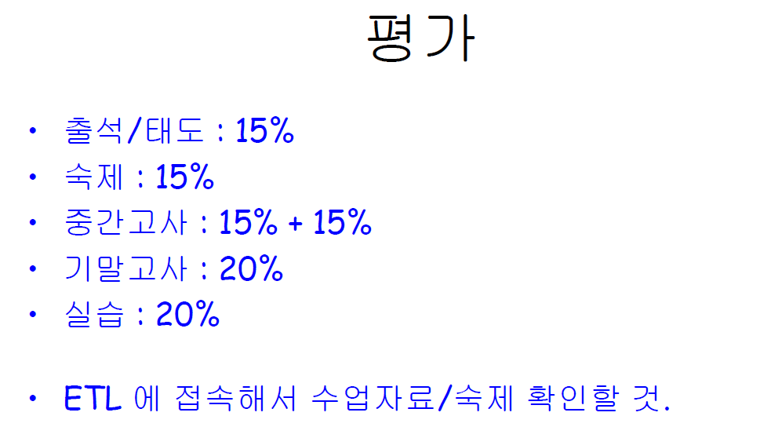

Slide 6
끝
다음 시간에
실습 서버 접속 방법
과제 #1
질문
eTL에 올려주세요

